Slide 1
Конвекция в жидкостях и газах ИЛИ…
Урок-мастерская с использованием ситуационной задачи
Разработал: Пушкарев Игорь Александрович, учитель физики Любавинской СОШ Кыринского района, Забайкальского края.

Slide 2
1 часть «Урок Конвекция»

Slide 3
«Помоги Ниф-нифу, Наф-нафу и Нуф-нуфу обогреть домик»

Slide 4
Цель урока:
В результате урока знать физическое явление «конвекция», определять виды и основные свойства этого явления, отличия от других видов теплопередачи, его применимость в повседневной жизни.

Slide 5
Оборудование:
Нагревательный элемент
прозрачный сосуд с водой
два термометра.

Slide 6
1 этап
Индукция…

Slide 7
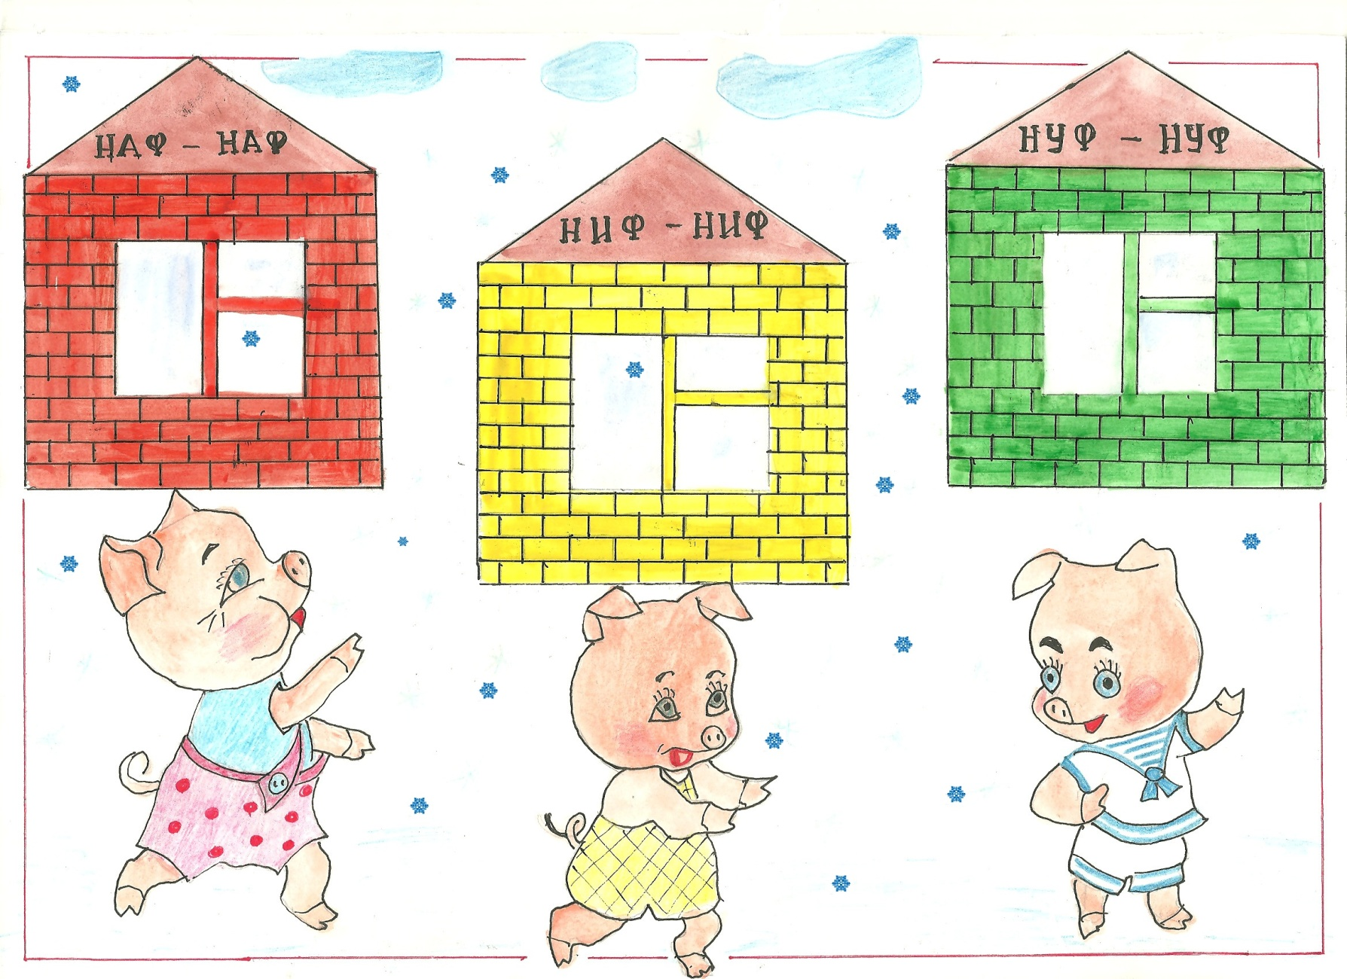
Три поросёнка построили себе домики…

Slide 8
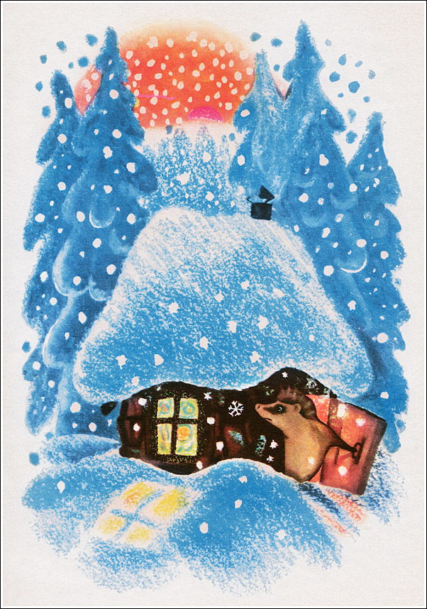
…но с приходом осени в домиках стало холодно.

Slide 9
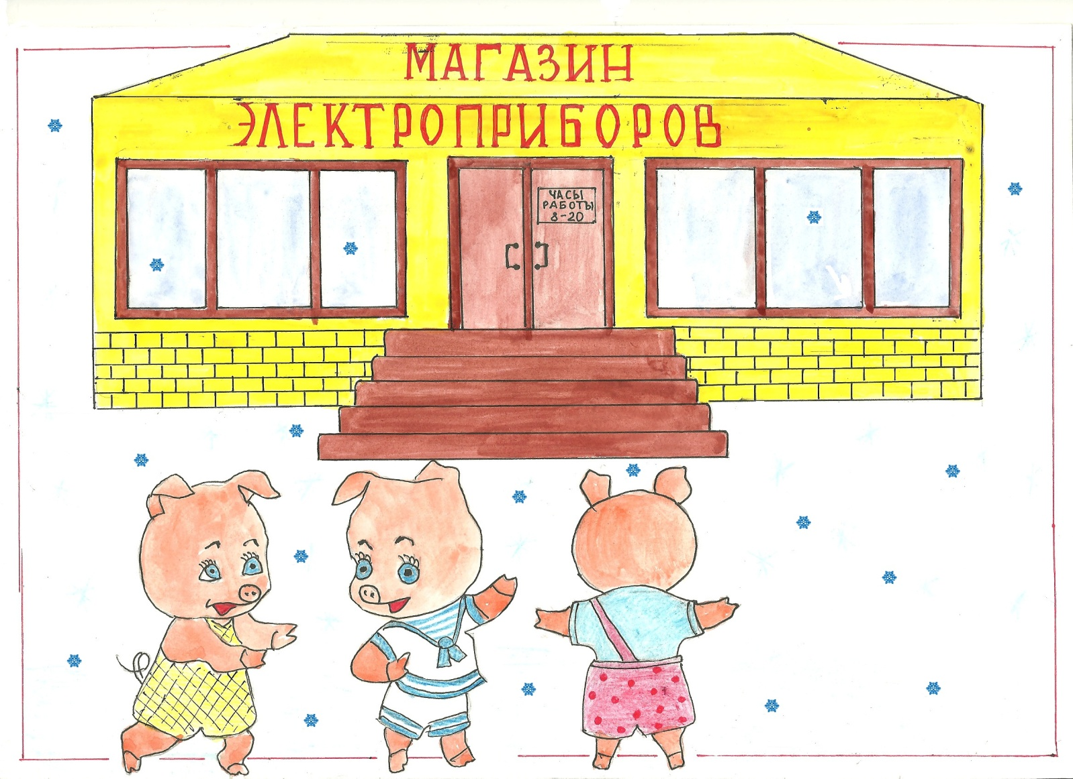
Тогда поросята дружно побежали в магазин и купили три электрообогревателя.

Slide 10
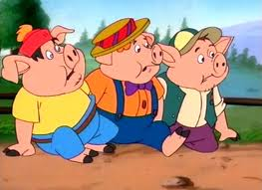
Но они никак не могли решить, где же лучше всего установить обогреватели?

Slide 11
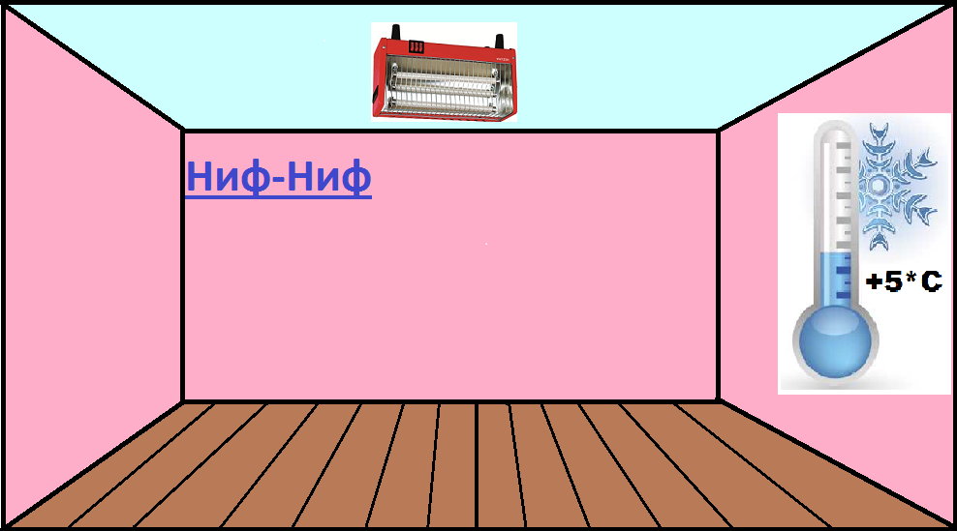
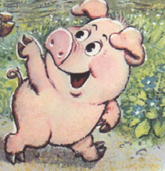
Ниф-ниф сказал: »Я прикреплю его к потолку, ведь солнышко греет нас сверху».

Slide 12
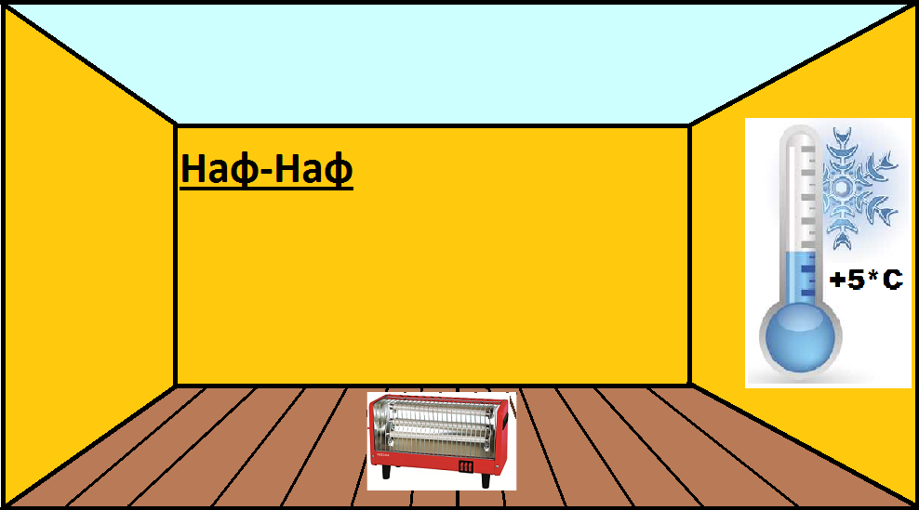
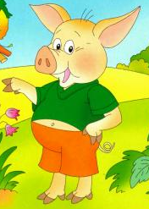
Наф-наф возразил ему: «Всё тепло к нам идёт от горячего песка и я свой обогреватель поставлю на пол».

Slide 13
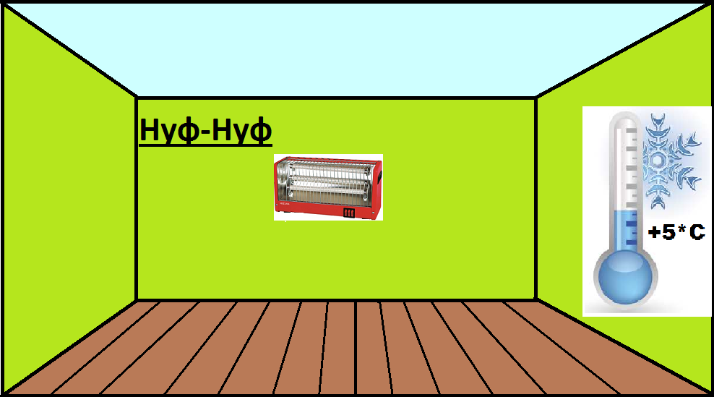
Нуф-нуф не согласился ни с тем , ни с другим и решил прикрепить в своём доме обогреватель к стене как раз между полом и потолком.

Slide 14
Проблема:
2 этап
«Ребята , а как бы Вы разместили обогреватель?.
С каким поросёнком Вы согласны?».

Slide 15
Гипотезы:
Учащиеся выдвигают разные версии и разбиваются на группы согласно предложенной версии.

Slide 16
Проверка жизнеспособности выбранной гипотезы с элементами
самоконструкции,
социоконструкции,
социализации
афиширования

Slide 17
Прошел час…

Slide 18
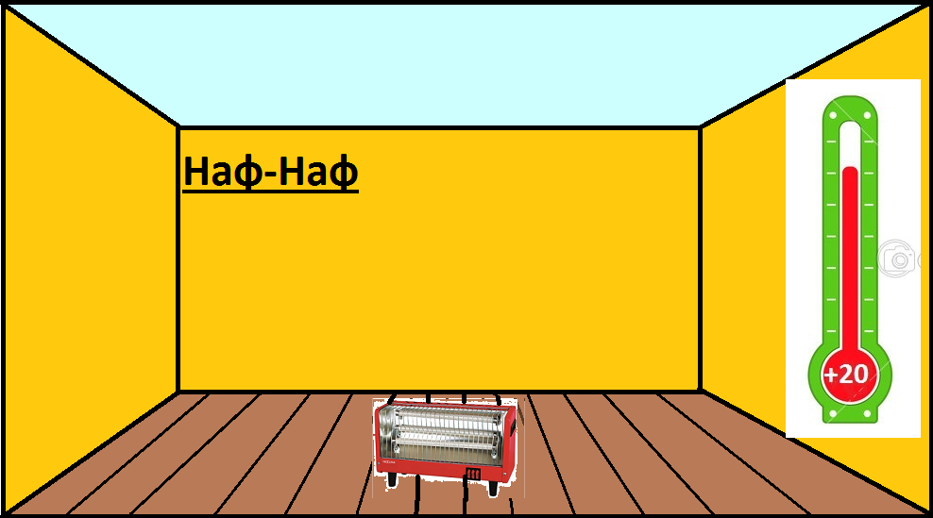
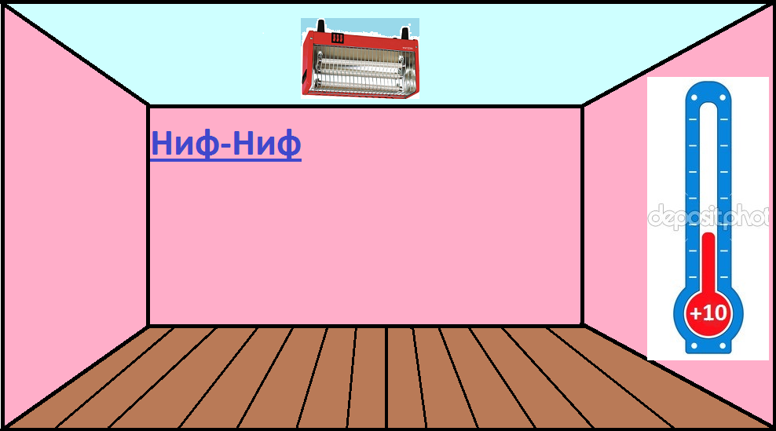
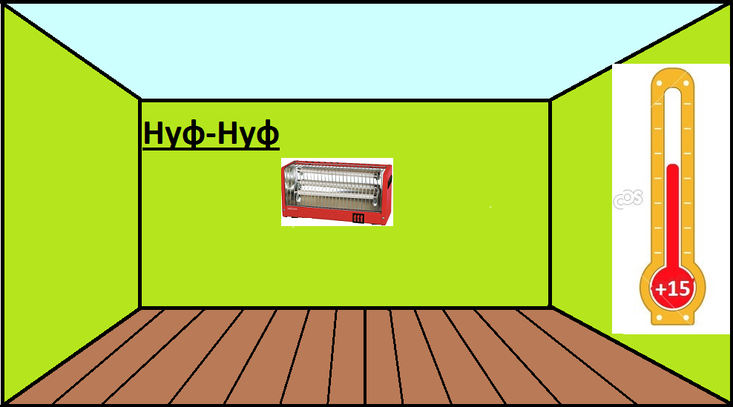

Slide 19
Индукция…
« Почему же в разных домиках установилась разная температура?».

Slide 20
Учащиеся индивидуально и в группах готовят ответы на предложенные вопросы:
«Из чего состоит вещество?»
«Различия в молекулярном строении?».

Slide 21
НА ЭТОМ ЭТАПЕ
полезно ввести элемент живой игры «Дети, беспорядочно передвигаясь, изображают из себя молекулярное строение жидкостей или, колеблясь возле точки равновесия, представляют строение твёрдых тел. Время от времени учитель даёт вводные на повышение или понижение температуры нагревателя.

Slide 22
Работа в группе:
самоконструкция,
социоконструкция,
социализация.

Slide 23
Афиширование.

Slide 24
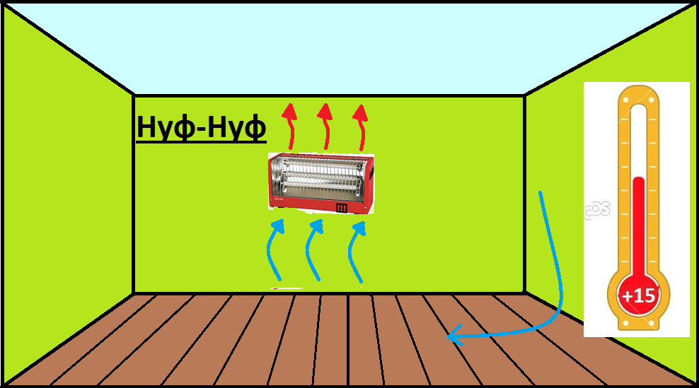

Slide 25
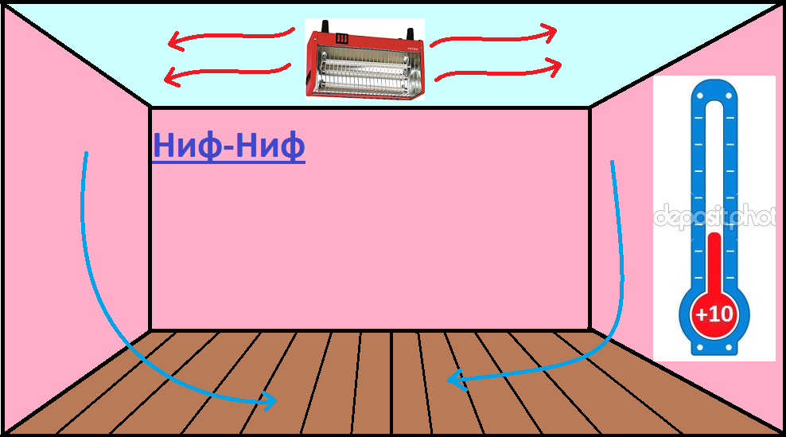

Slide 26
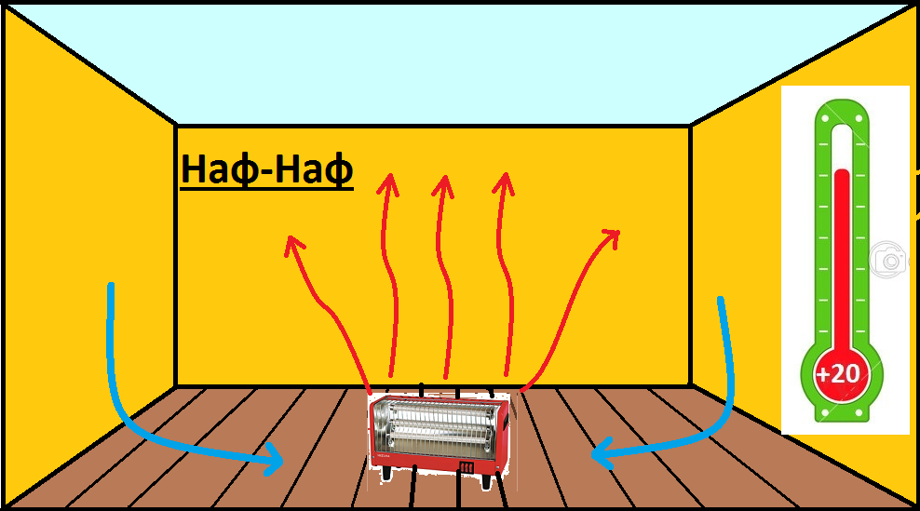

Slide 28
Разрыв:
Учитель вводит новое понятие:
КОНВЕКЦИЯ.

Slide 29
Рефлексия:
Обучающиеся совместно определяют основные свойства конвекции, и её отличия от других видов теплопередачи.

